Slide 1
Sicilia

Slide 2
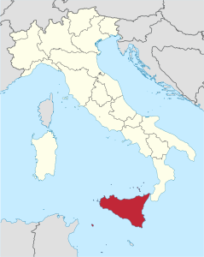
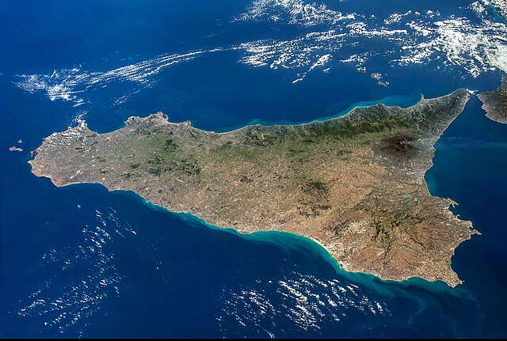
Dove si trova la Sicilia?
La Sicilia si affaccia a nord sul mar Tirreno, a nord-est è divisa dall'Italia dallo stretto di Messina ed è bagnata a est dal mar Ionio, a sud-ovest è divisa dall'Africa dal canale di Sicilia.

Slide 3
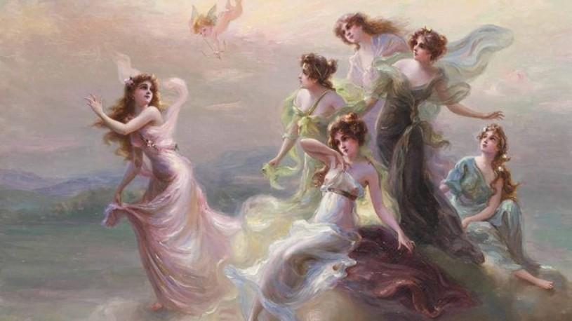
Miti e leggende Siciliane
La Sicilia è una terra ricca di miti e leggende ma soprattutto di luoghi che hanno ispirato la nascita di affascinanti vicende mitologiche: ciclopi, divinità greche e ninfe sono i protagonisti principali di questi racconti tramandati da secoli.

Slide 4
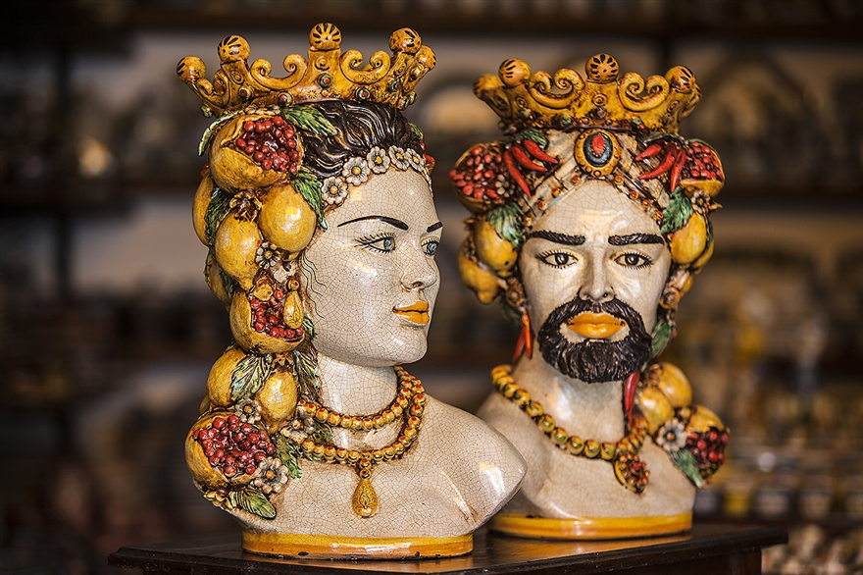
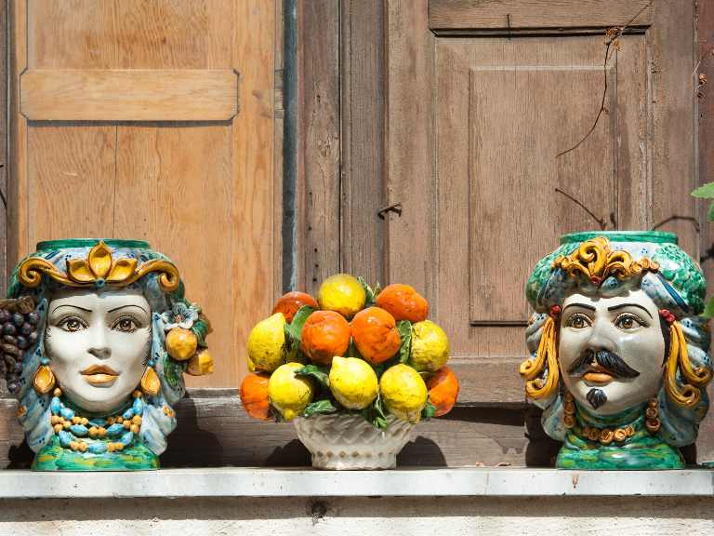
Le teste di Moro
Le teste di Moro sono vasi in ceramica raffiguranti volti umani, caratterizzate da una ricchezza di dettagli, colori vivaci e espressioni intense. La loro origine risale al periodo dell'occupazione araba in Sicilia, tra l'XI e il XII secolo.

Slide 5
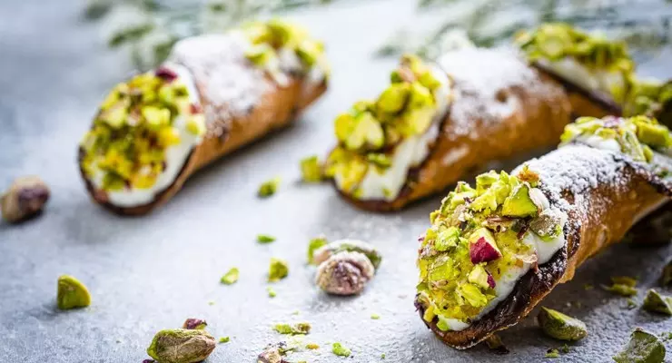
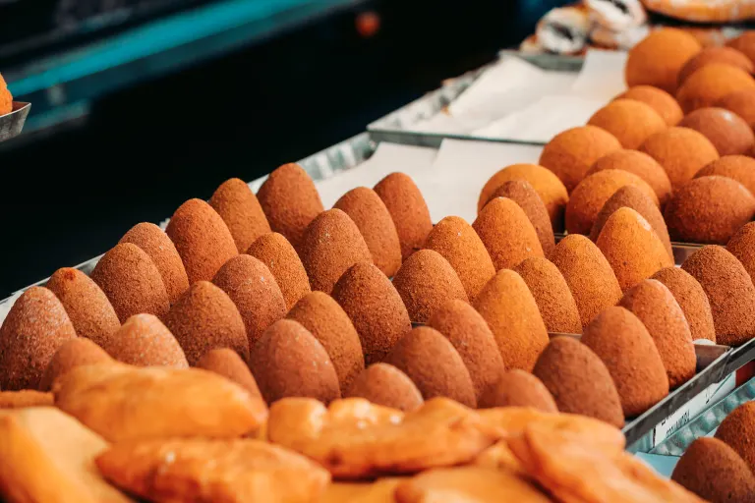
Cibi famosi della Sicilia
Alcuni dei cibi più noti a livello globale sono il cannolo siciliano, la cassata siciliana, la pasta di mandorle, la frutta Martorana, gli iris, la granita, il gelato e le arancine.

Slide 6
GRAZIE PER L’ATTENZIONE!

